Slide 1
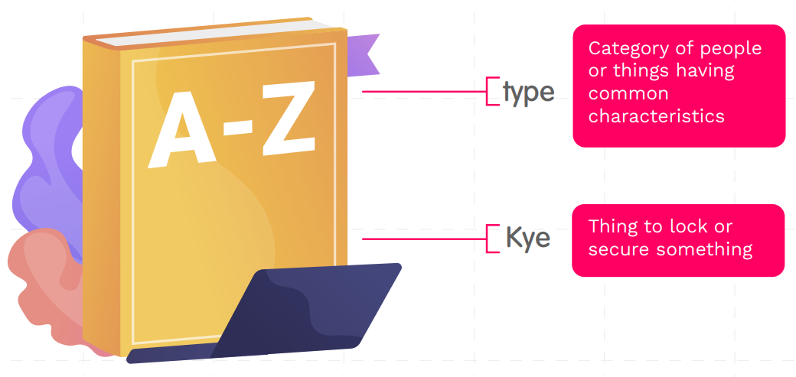
Python
Diccionarios

Slide 2
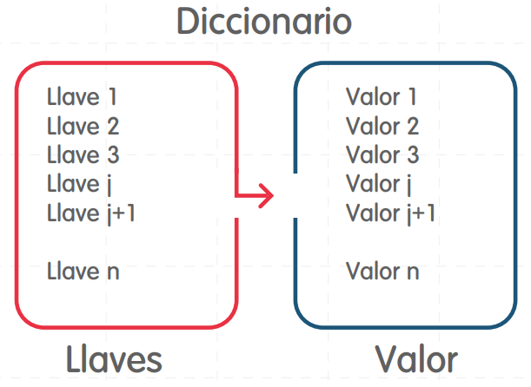
Diccionarios
Los diccionarios permiten relacionar una entidad (llave) con otra entidad (valor), es decir, un diccionario relaciona una cosa con otra

Slide 3

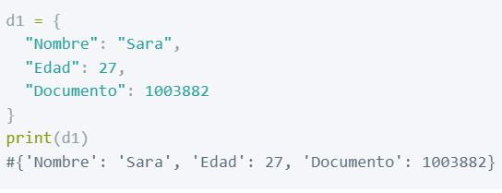
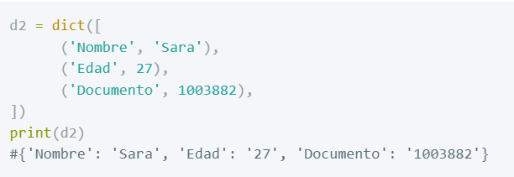

Creación

Slide 4

Propiedades de los diccionario

Slide 5


Acceder y modificar elementos

Slide 6
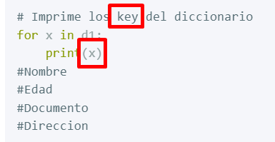
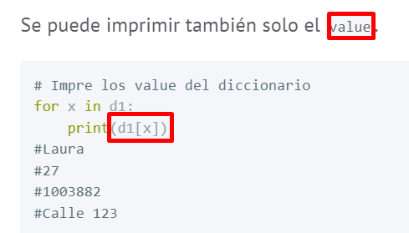
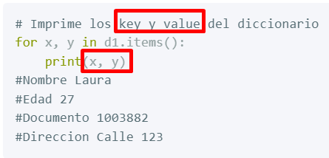
Iterar diccionario

Slide 7
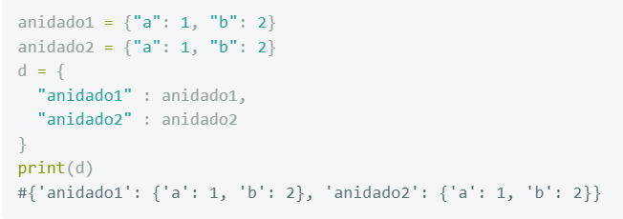
Diccionarios anidados

Slide 8


Métodos diccionarios Python

Slide 9


Métodos diccionarios Python

Slide 10
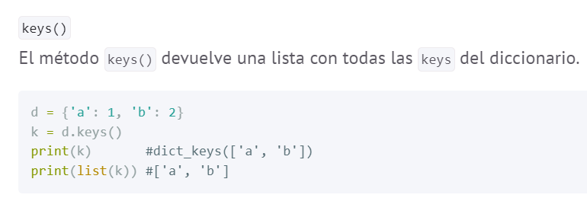

Métodos diccionarios Python

Slide 11


Métodos diccionarios Python

Slide 12

Métodos diccionarios Python

Slide 13

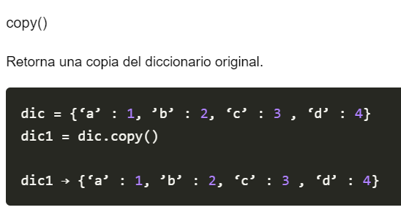
Métodos diccionarios Python

Slide 14


Métodos diccionarios Python

Slide 15
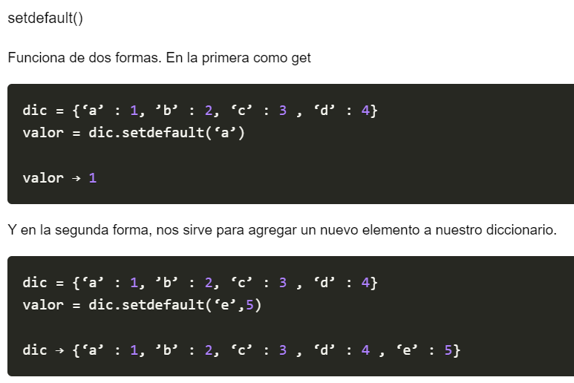
Métodos diccionarios Python

Slide 16
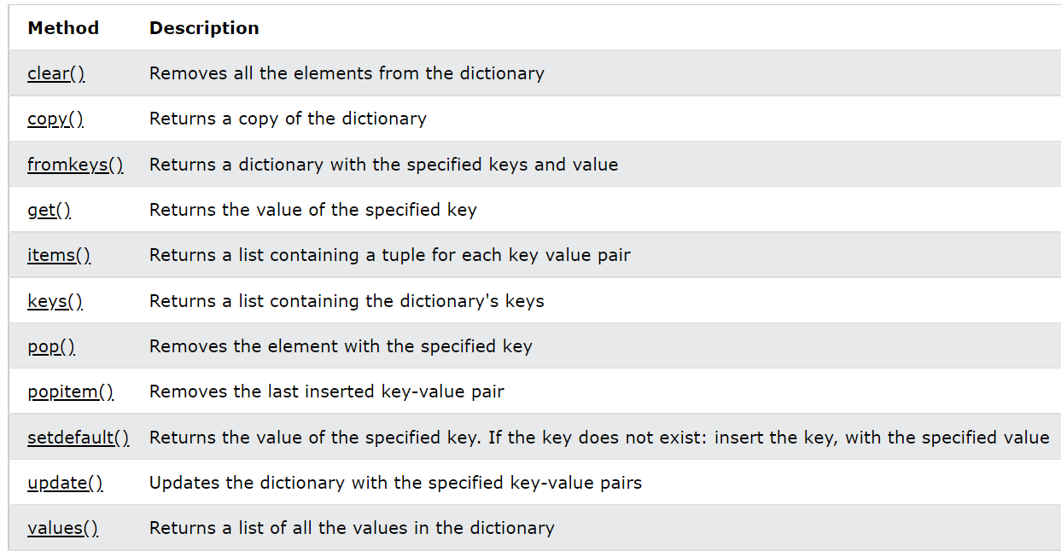
Métodos diccionarios Python

Slide 17
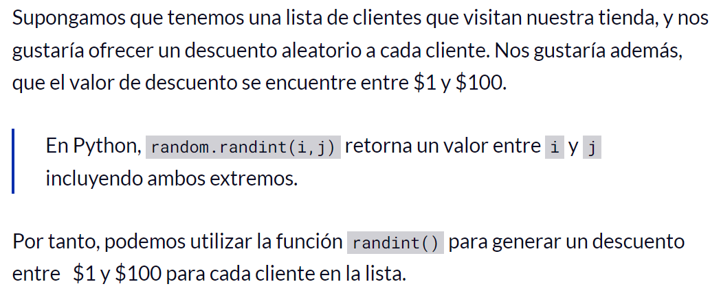

Ejemplo

Slide 18
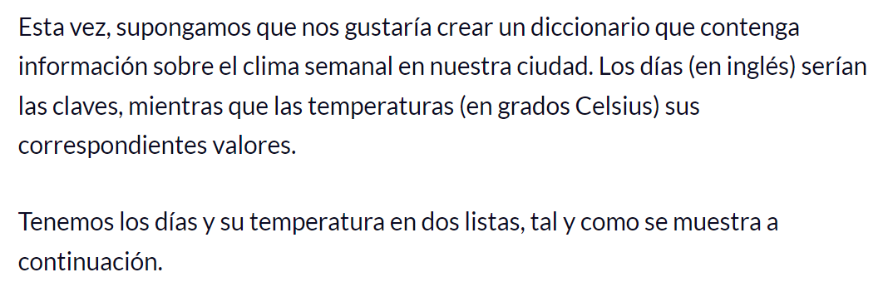


Ejemplo

Slide 19



Ejemplo

Slide 20
Webliografía
https://ellibrodepython.com/diccionarios-en-python
https://uniwebsidad.com/libros/algoritmos-python/capitulo-9

